Slide 1
Геннадий Добров

Slide 2
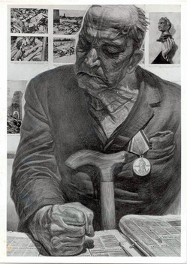
Чем ночь темней – тем ярче звёзды, чем глубже скорбь – тем ближе Бог…
«…Он брал вещи, которых другие даже боялись касаться, вещи, которые не только находились вне сферы искусства, но противолежали искусству; он брал страшное, увечное, почти безобразное, - и делал это бесстрашно, как хирург бесстрашно входит в палату с тяжелоранеными. Своим материалом он избрал человеческое страдание: судьбы инвалидов войны, жертв геноцида, нищету, обездоленность, безумие.
Он заглядывал в глаза немых, юродивых, безымянных, потерявших всё, даже прошлое, в глаза стариков и детей, изувеченных войнами, - и видел в них величие и красоту, истинный масштаб человека, его суть, открывающуюся именно в громадности страдания.»
Т. Никитина

Slide 3
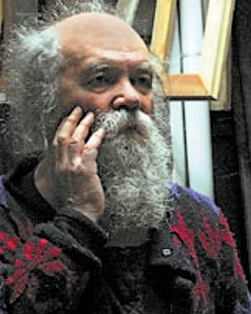

Slide 4
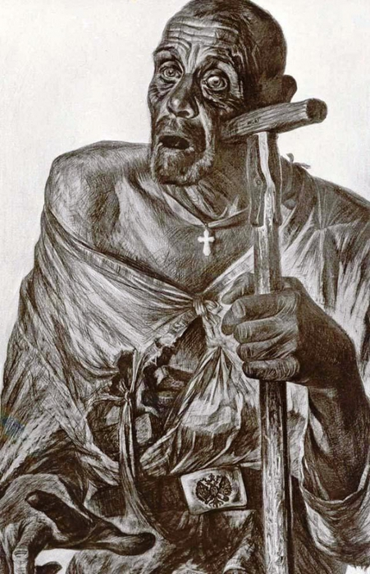

Slide 5
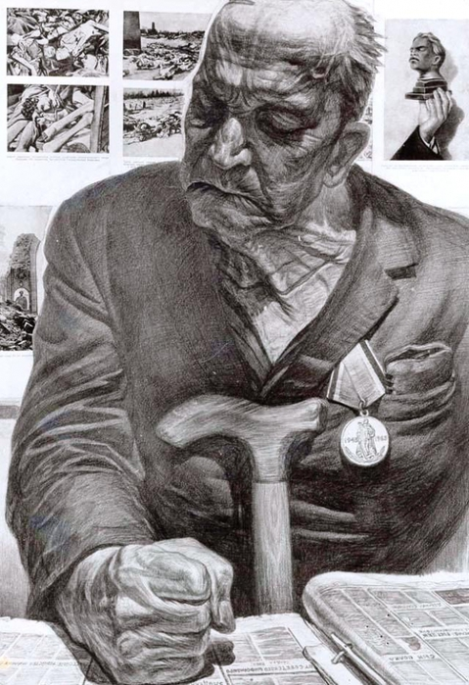

Slide 6
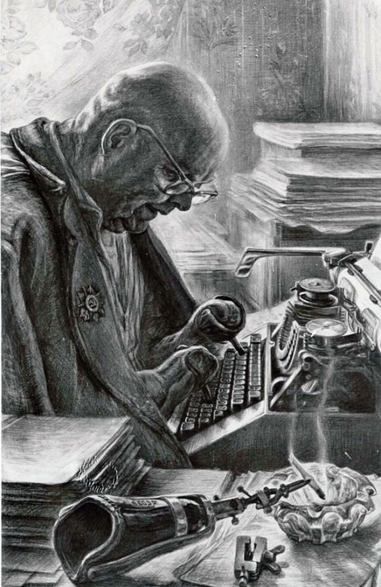

Slide 7
